Slide 1


ОТЧЕТ ПМ.02 ОСУЩЕСТВЛЕНИЕ ИНТЕГРАЦИИ ПРОГРАММНЫХ МОДУЛЕЙ
ПРОИЗВОДСТЕННАЯ ПРАКТИКА
Специальность 09.02.07 Информационные системы и программирование
Выполнил: Руфкин М.Н.
группа 33П
Руководитель: Мамшева Ю.С.
Нижний Новгород
2025 г.

Slide 2

ЦЕЛЬ И ЗАДАЧИ РАБОТЫ
Цель:
Провести анализ и разработать информационную систему для компании «Ингосстрах»
Задачи:
Анализ предметной области
Разработка информационной системы
Проведение тестирование
Написание полной документации

Slide 3
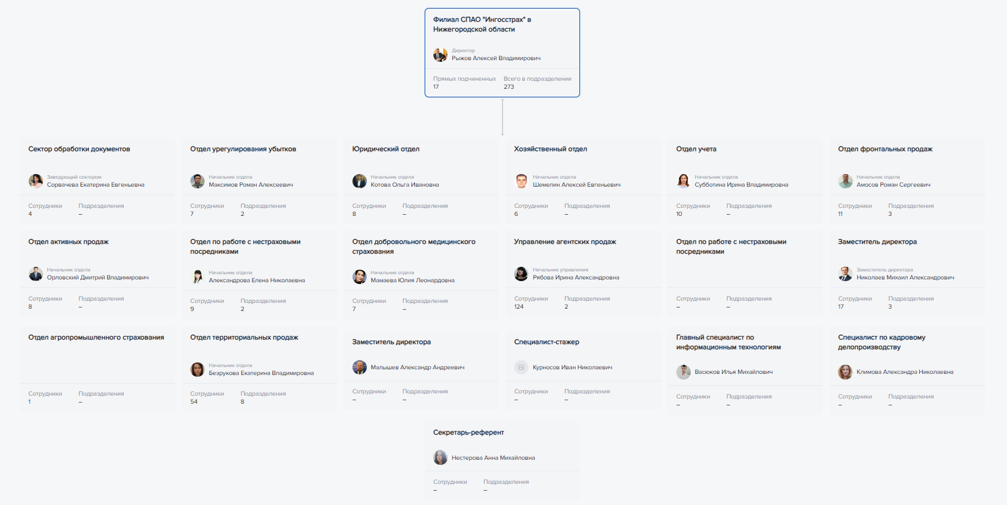
Организационная структура предприятия
«Ингосстрах» – крупнейшая страховая компания в России, основанная в 1947 году. Основная задача данной компании – обеспечить своим клиентам страхование и защиту.

Slide 4
Анализ предметной области
Этапы анализа предметной области
Изучение потребностей пользователей
Создание концептуальной модели
Определение структуры данных

Slide 5
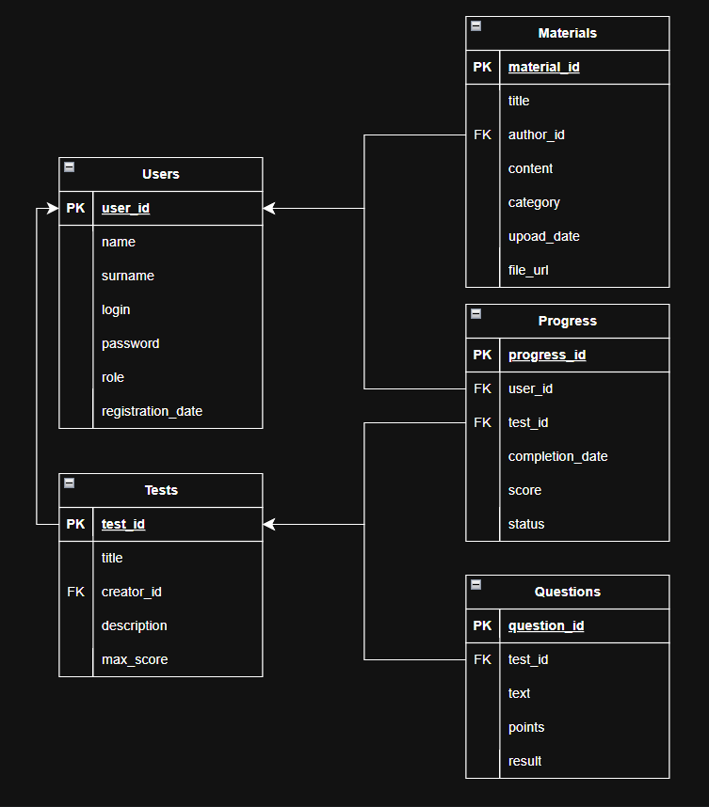
Анализ предметной области
Стажёры – основная целевая аудитория
Кураторы – эксперты, которые помогают стажерам проходить процесс обучения.
Администраторы – управляют пользователями и контентом.
Управление учебными материалами
Тестирование и проверка знаний
Мониторинг прогресса стажёров

Slide 6
оформление технического задания
Общие сведения
Назначение и цели
Требования к системе
Характеристика объектов
Состав работ
Порядок контроля
Требования к вводу
Документирование
Данная работа включала в себя разработку технического задания на реализацию информационной системы.

Slide 7
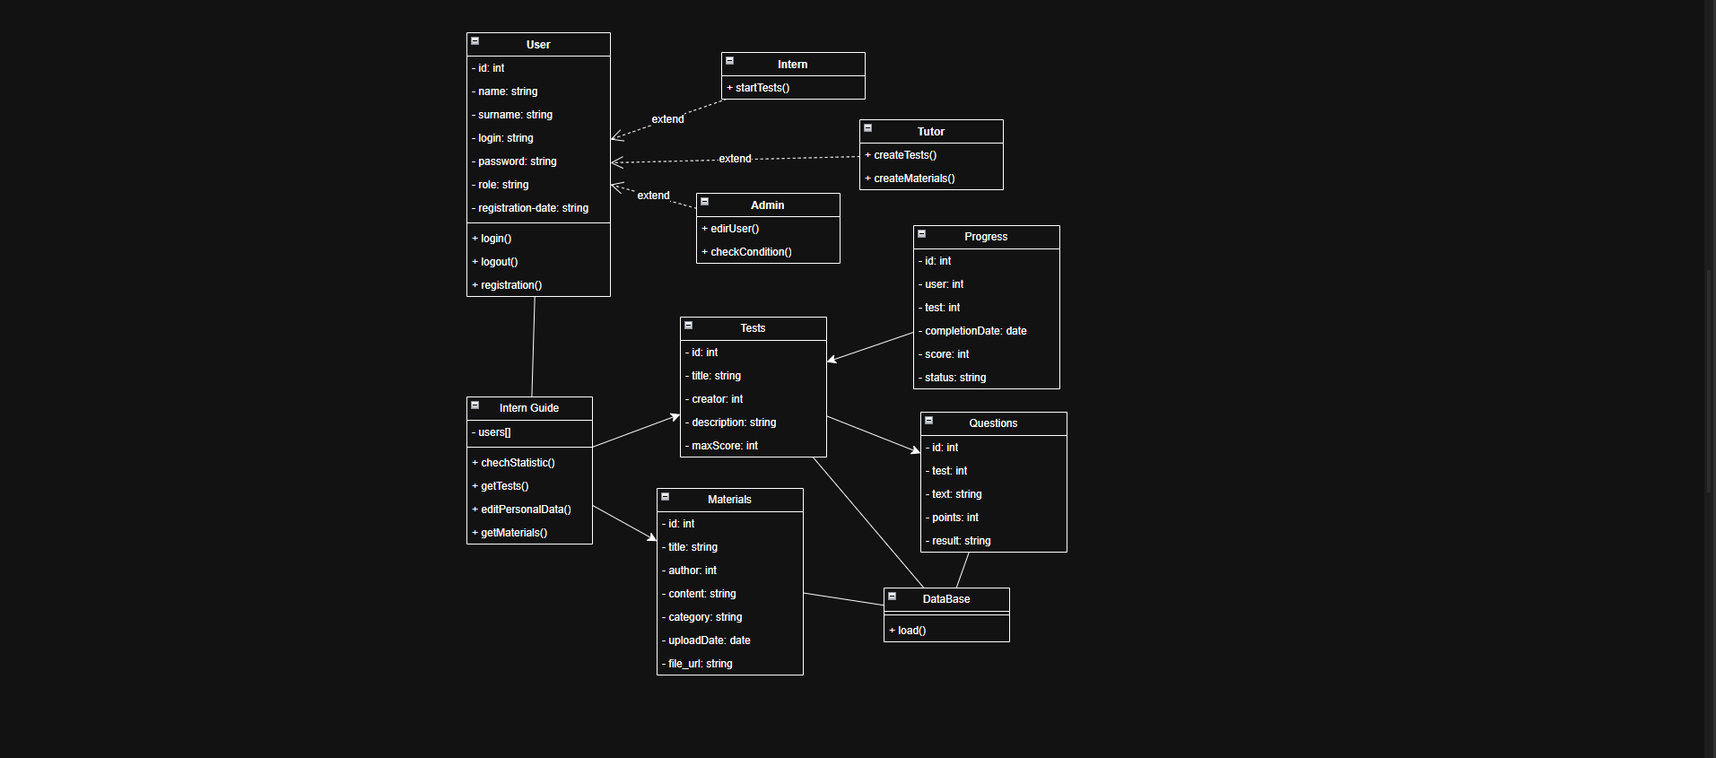
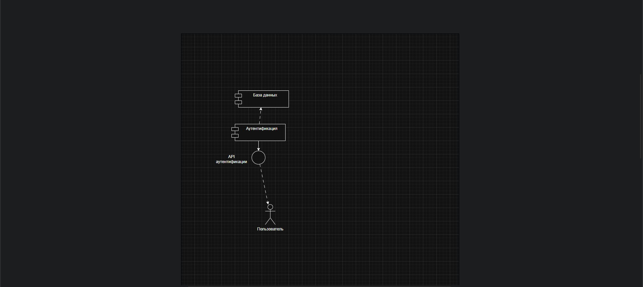
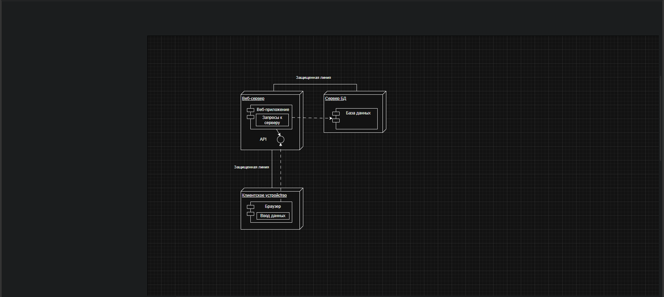
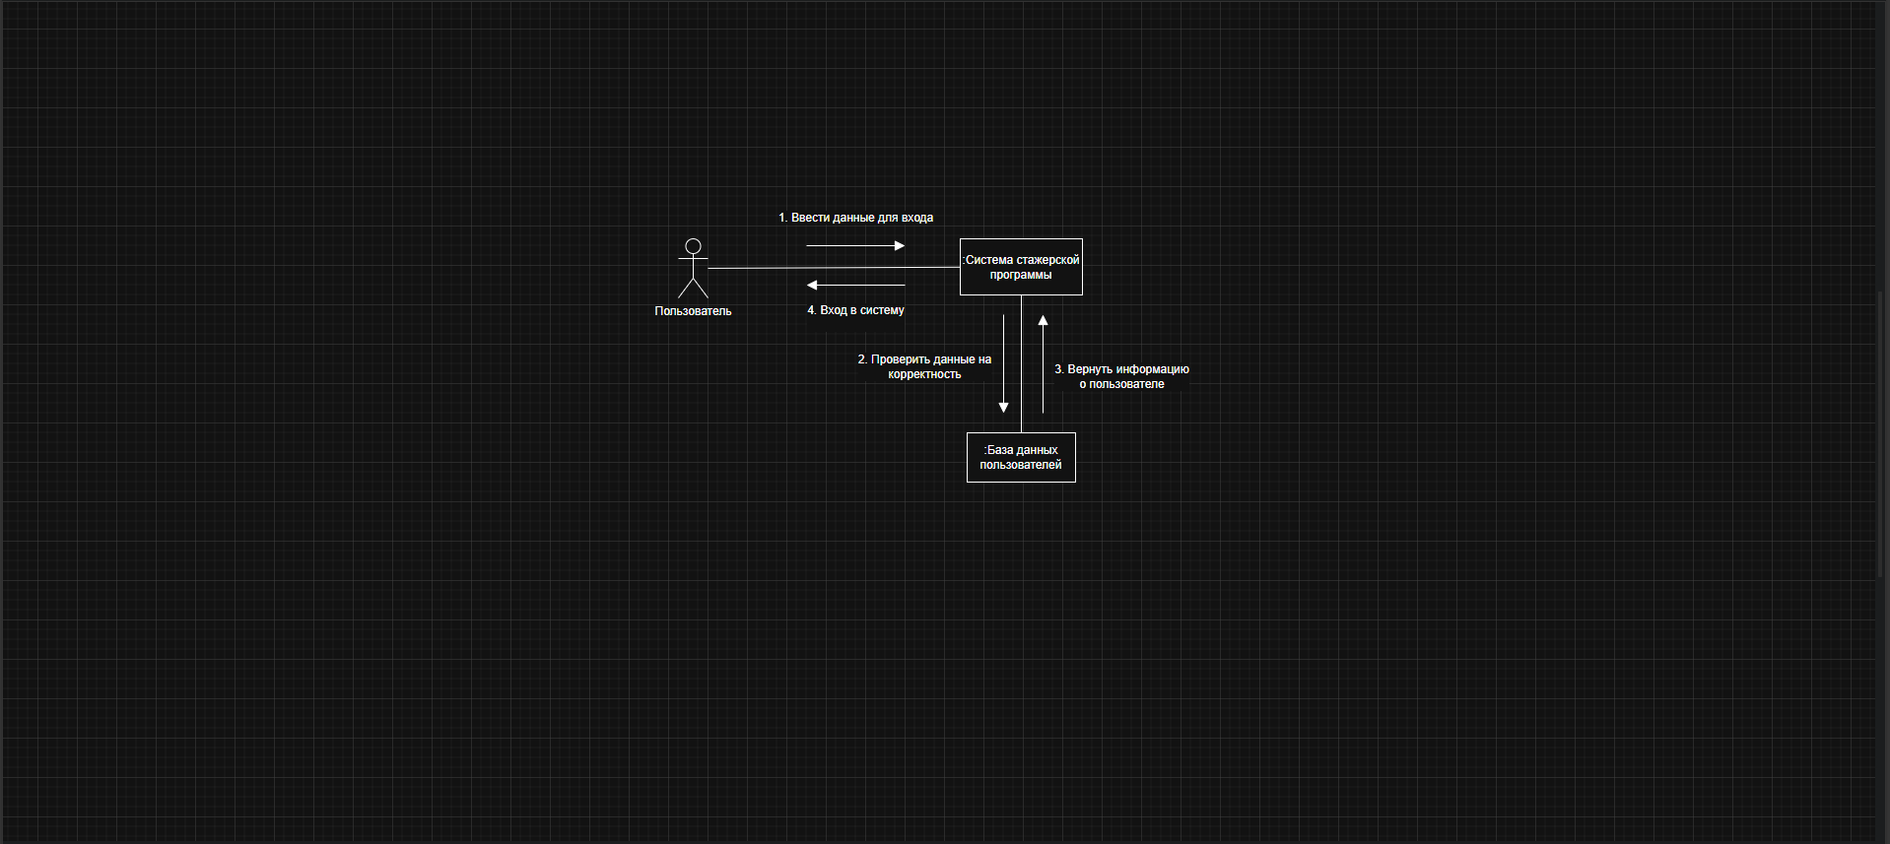
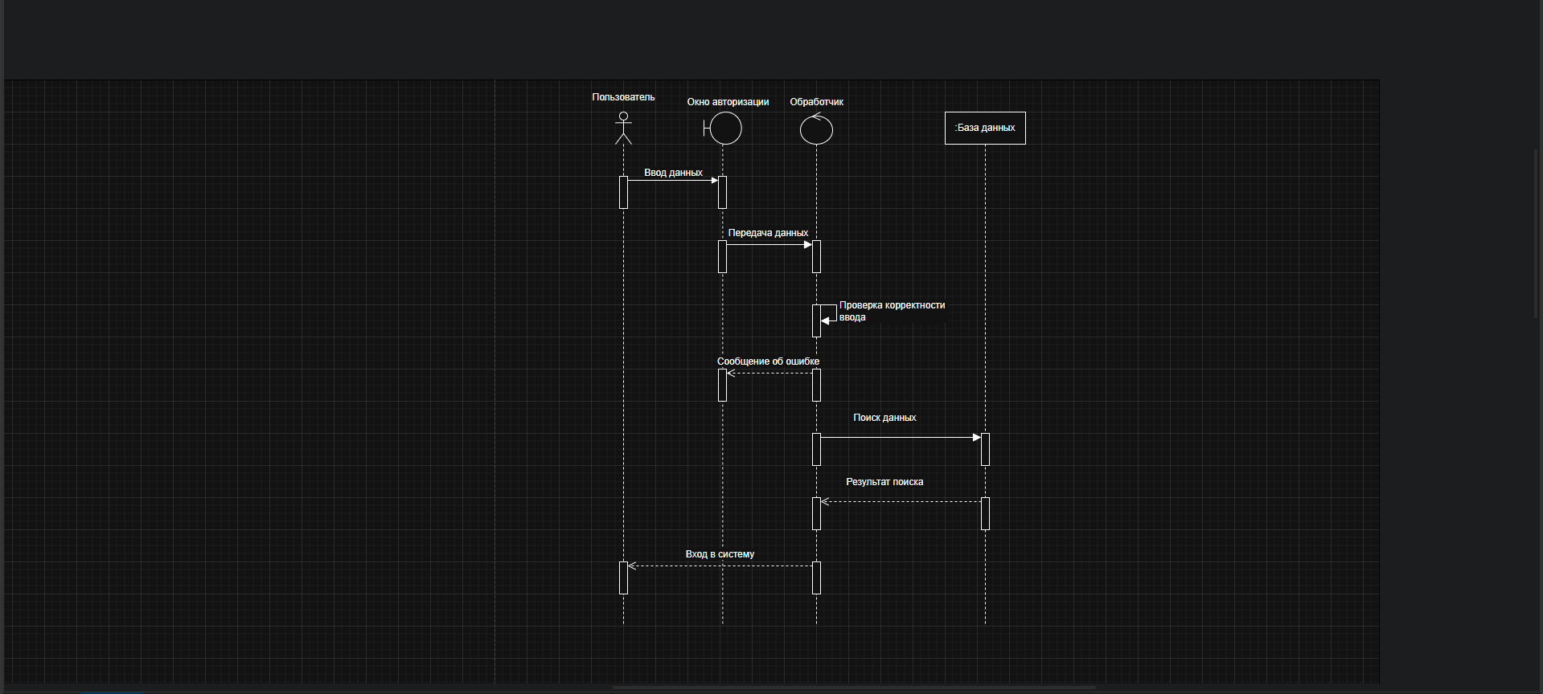
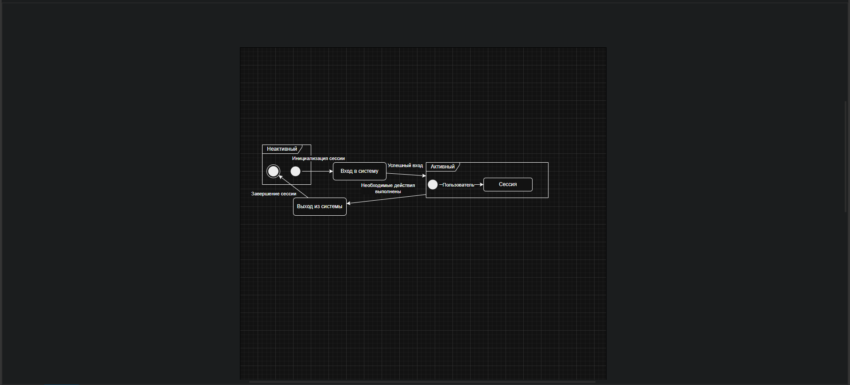
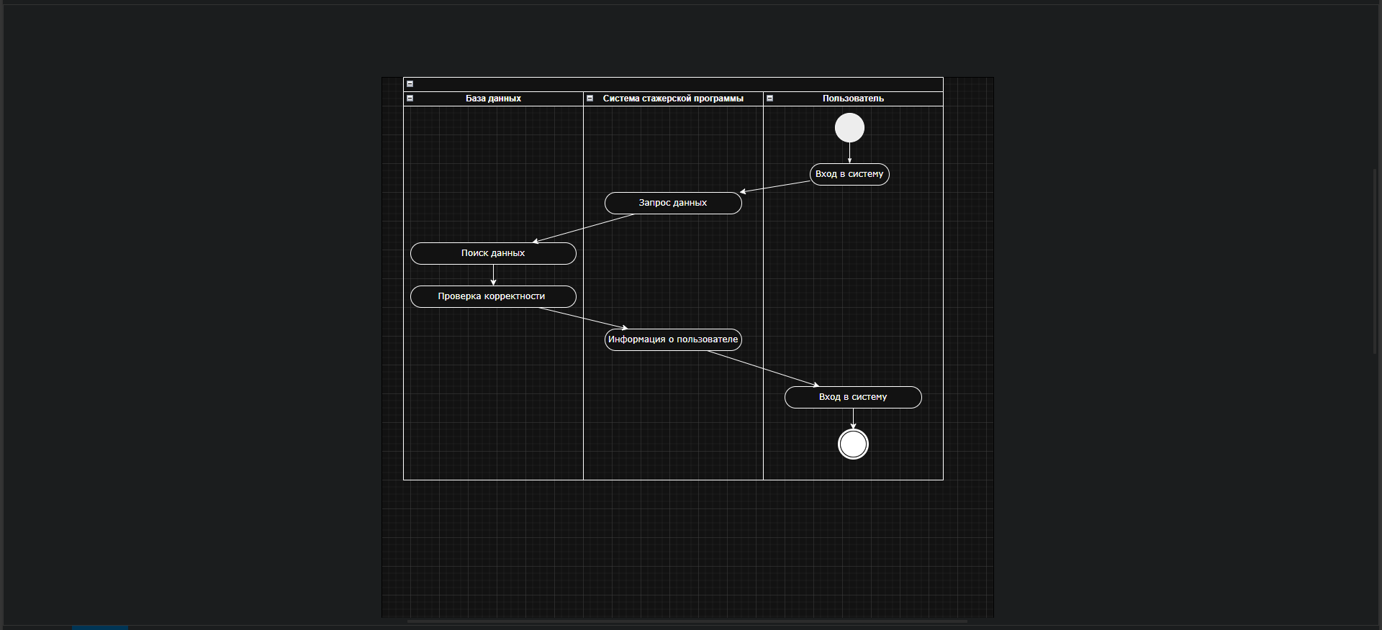
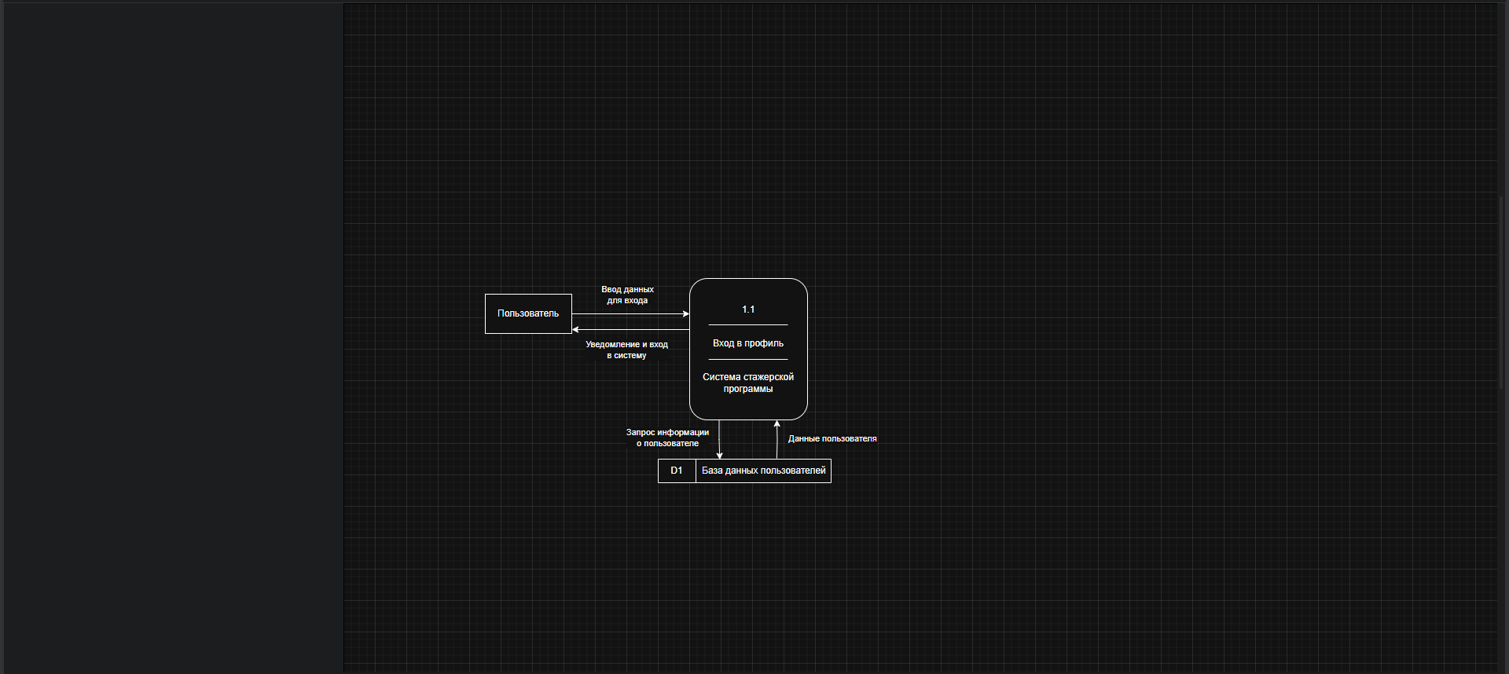
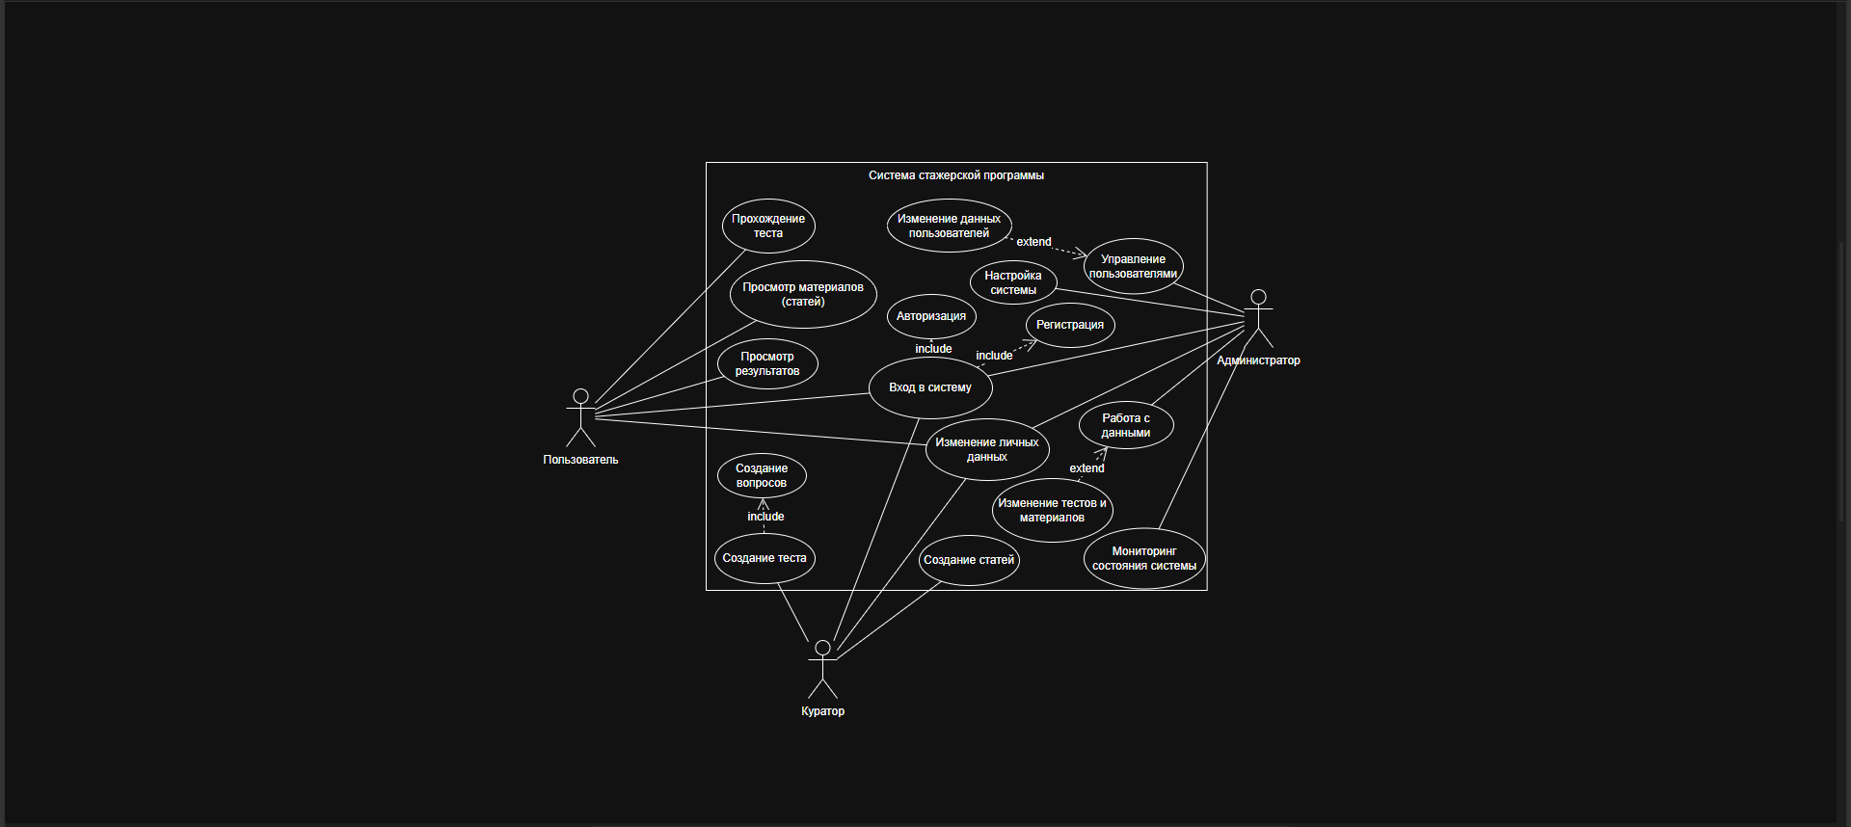
Проектирование программного продукта
АВТОРИЗАЦИЯ

Slide 8
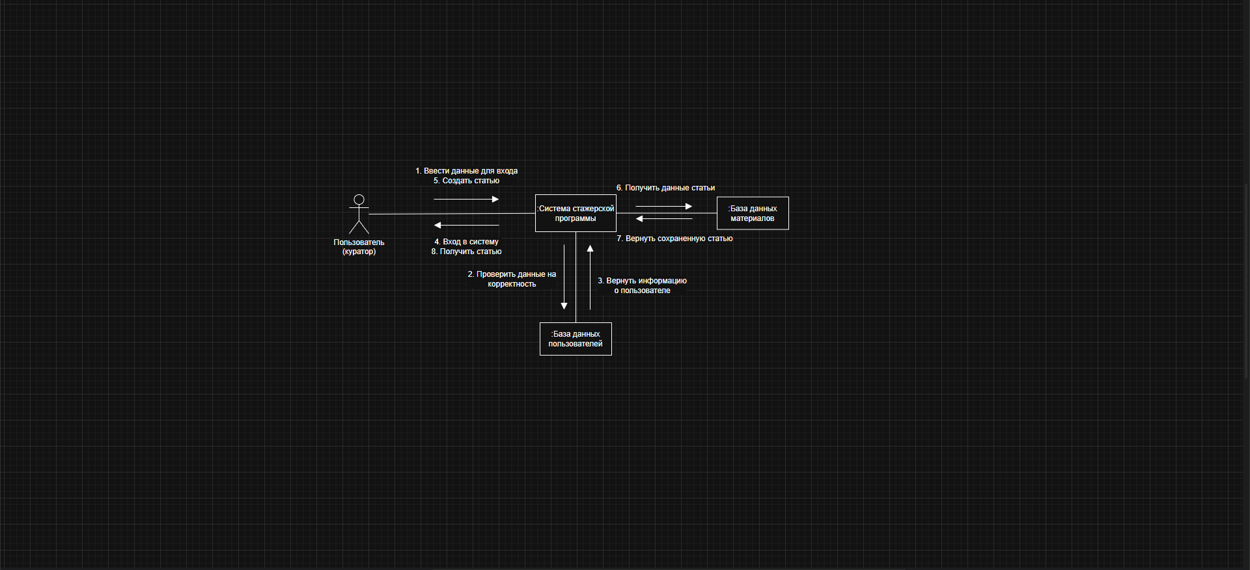
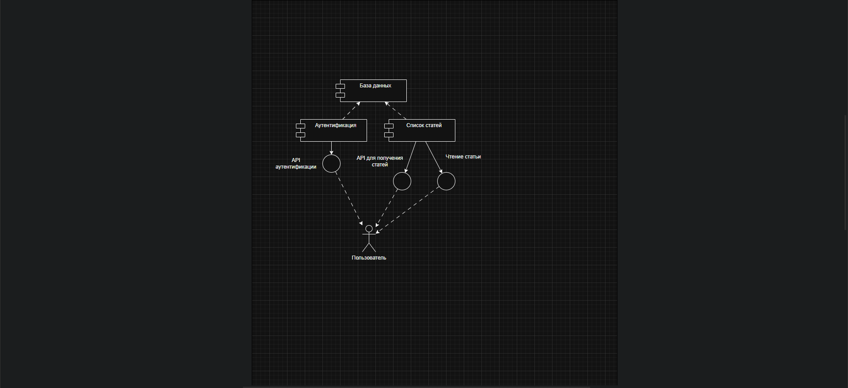
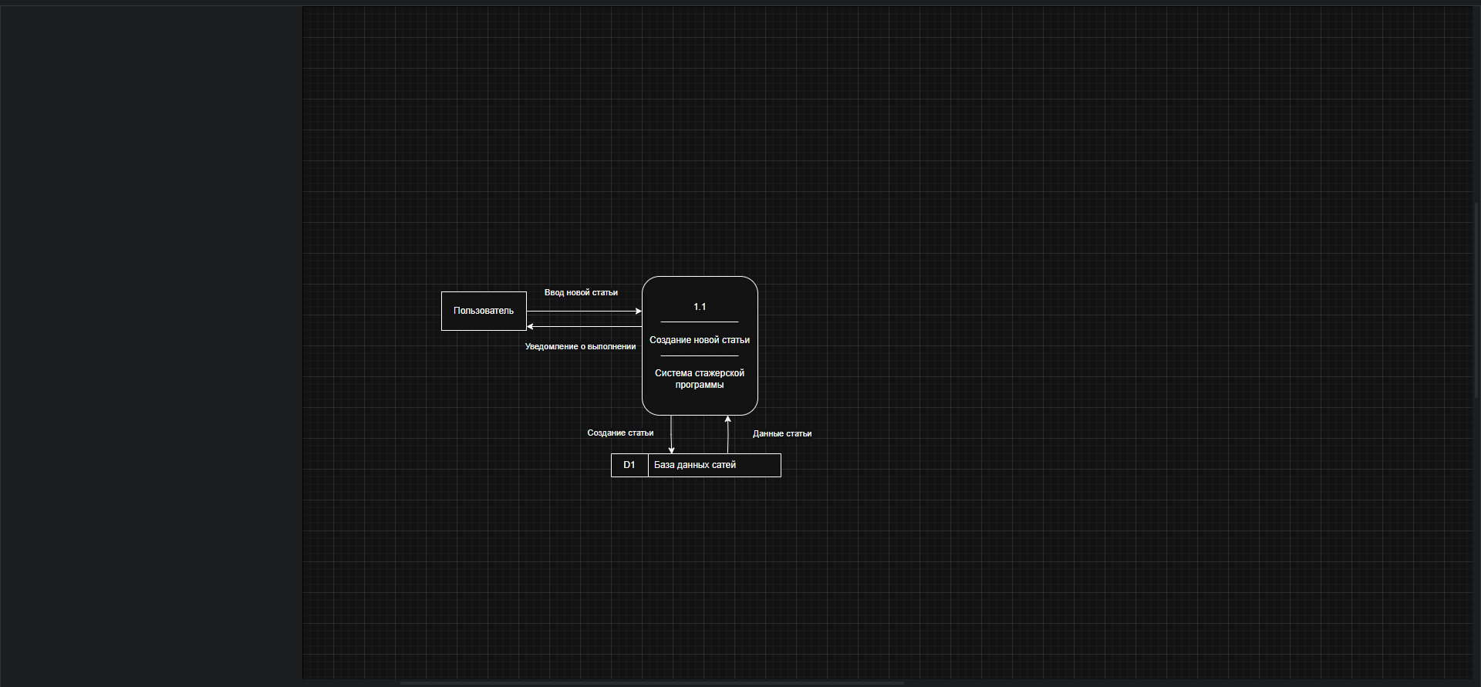
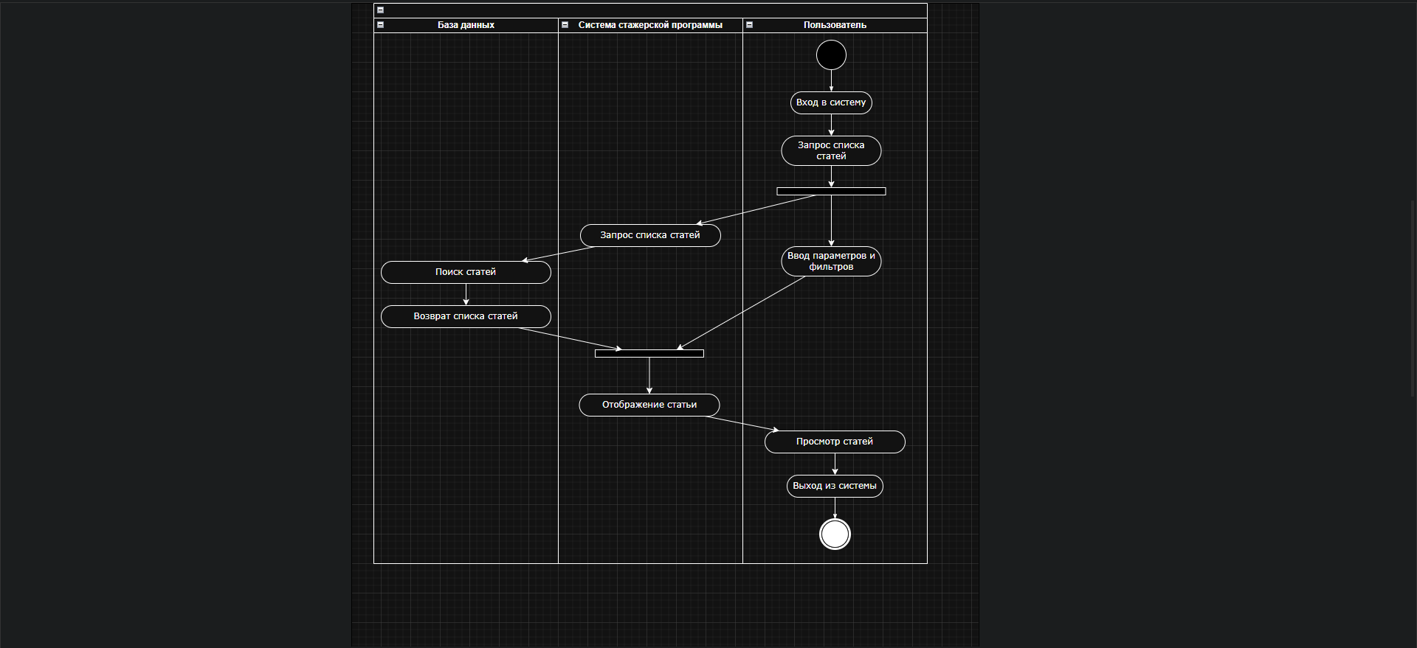
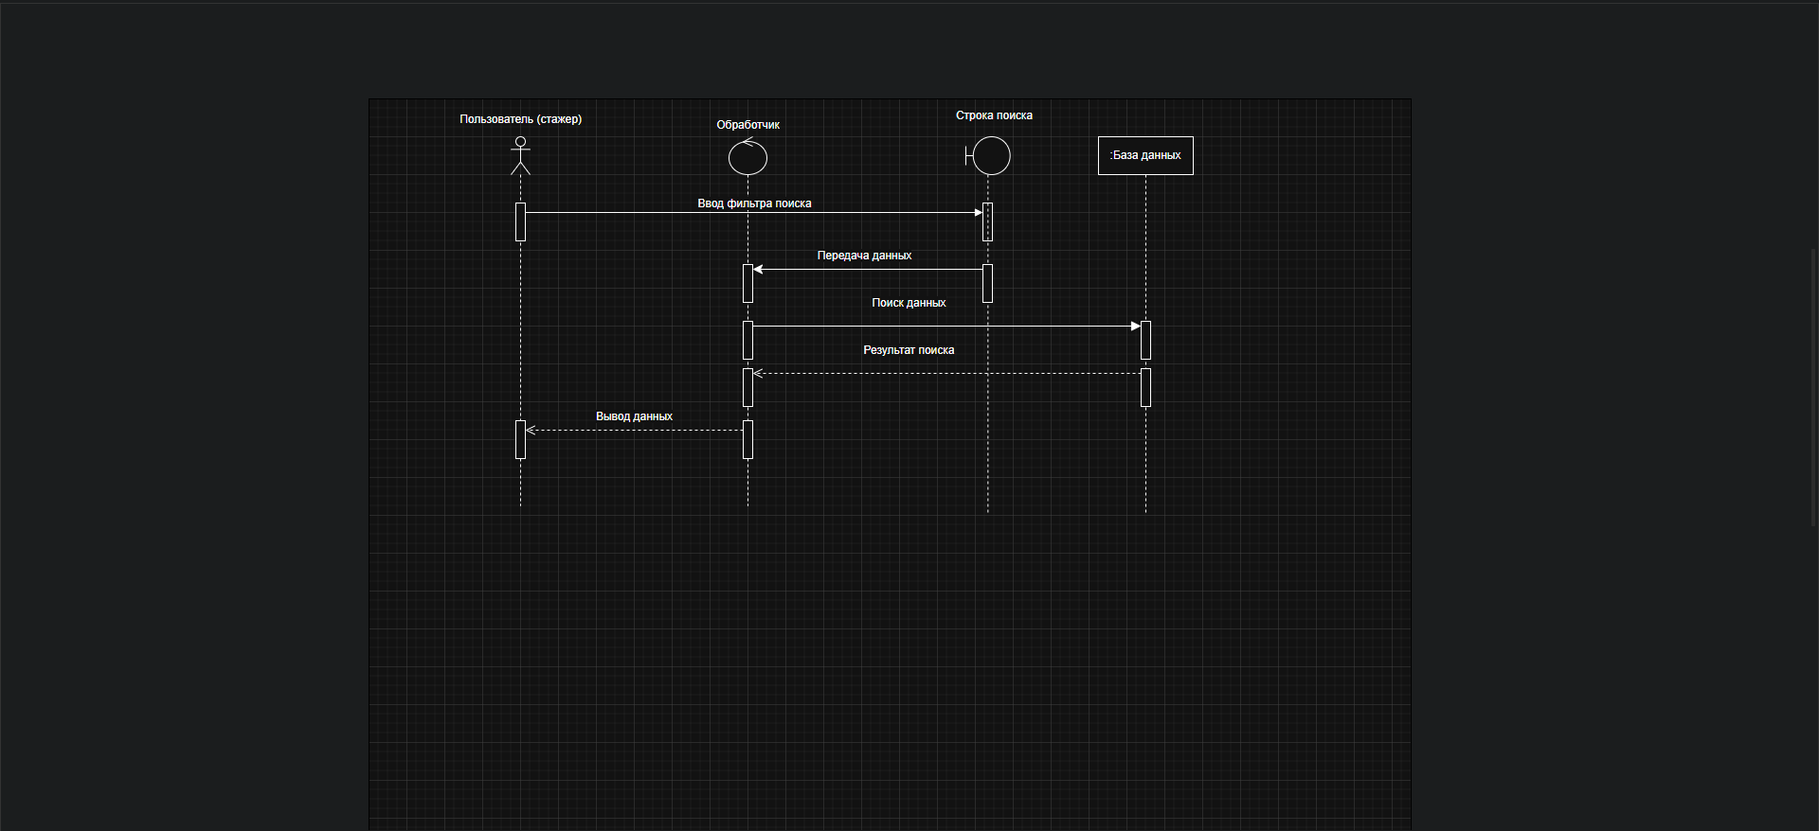
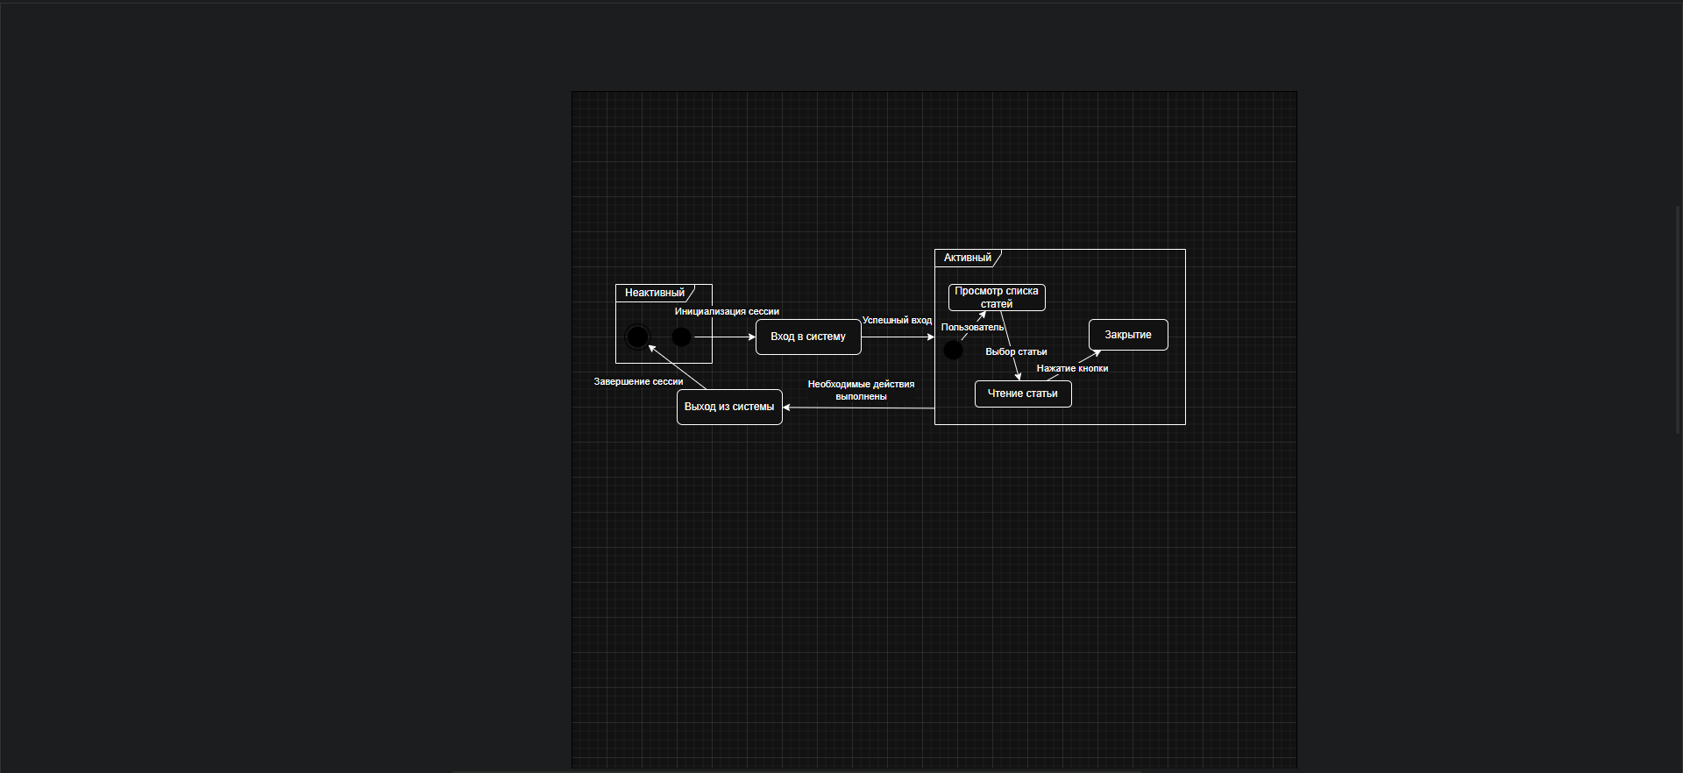
Проектирование программного продукта
МАТЕРИАЛЫ

Slide 9
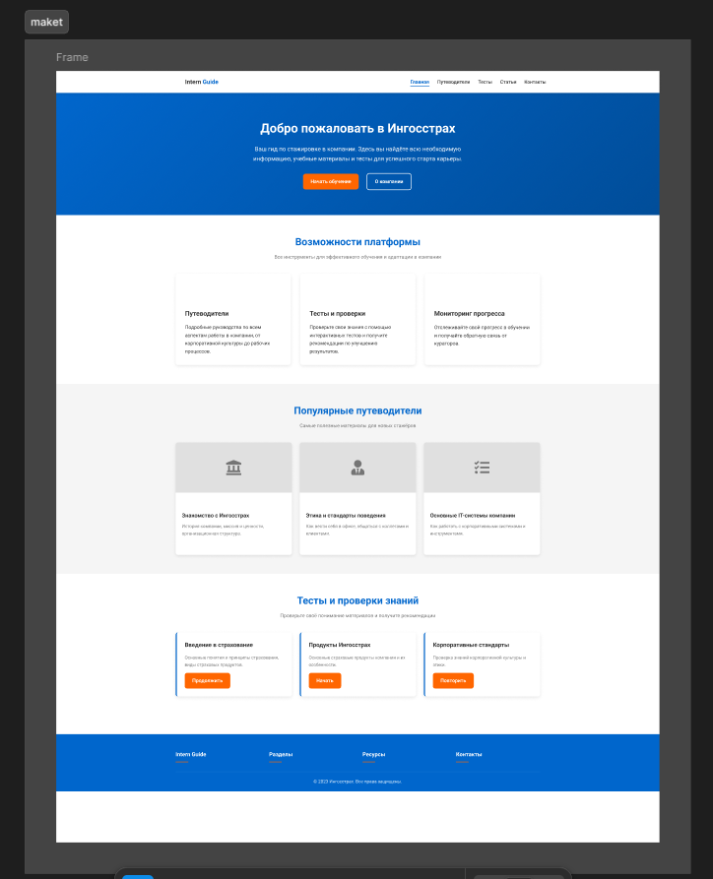
Проектирование программного продукта
Для визуализации и понимания структуры будущего проекта был создан макет с использованием Figma

Slide 10



Разработка программного модуля
Презентационный слой: React.js + TypeScript
Бизнес-логика: Flask (Python)
Слой данных: PostgreSQL
Авторизация и управление пользователями (auth)
Обучение и статьи (materials)
Тестирование (tests)
Аналитика и отчеты (progress, users)

Slide 11
Разработка программных модулей
App.py
app = create_app()
CORS(app, resources={
r"/api/*": {
"origins": ["http://127.0.0.1:5500", "http://localhost:5500", "http://127.0.0.1:5000", "http://localhost:5000"],
"methods": ["GET", "POST", "PUT", "DELETE", "OPTIONS"],
"allow_headers": ["Content-Type", "Authorization"],
"supports_credentials": True
}
})
# Регистрация blueprint'ов
app.register_blueprint(auth_bp, url_prefix='/api')
app.register_blueprint(materials_bp, url_prefix='/api')
app.register_blueprint(progress_bp, url_prefix='/api')
app.register_blueprint(tests_bp, url_prefix='/api')
app.register_blueprint(users_bp, url_prefix='/api')
utils.py
def admin_required(f):
@wraps(f)
def decorated(current_user, *args, **kwargs):
if current_user.role != 'admin':
return jsonify({'message': 'Admin access required!'}), 403
return f(current_user, *args, **kwargs)
return decorated
def generate_password_hash(password):
from werkzeug.security import generate_password_hash as _generate_password_hash
return _generate_password_hash(password)
def check_password_hash(hashed_password, password):
from werkzeug.security import check_password_hash as _check_password_hash
return _check_password_hash(hashed_password, password)

Slide 12
Разработка программных модулей
progress.py
@progress_bp.route('/progress', methods=['GET'])
@token_required
def get_user_progress(current_user):
progress_records = Progress.query.filter_by(user_id=current_user.user_id).all()
output = []
for record in progress_records:
progress_data = {
'progress_id': record.progress_id,
'test_id': record.test_id,
'material_id': record.material_id,
'completion_date': record.completion_date.strftime('%Y-%m-%d'),
'score': record.score,
'status': record.status
}
users.py
@users_bp.route('/users/<int:user_id>', methods=['DELETE'])
@token_required
@admin_required
def delete_user(current_user, user_id):
user = User.query.get_or_404(user_id)
if user.role == 'admin':
return jsonify({'message': 'Cannot delete admin user!'}), 403
db.session.delete(user)
db.session.commit()
return jsonify({'message': 'User deleted!'}), 200
auth.py
@auth_bp.route('/login', methods=['POST', 'OPTIONS'])
def login():
if request.method == 'OPTIONS':
return jsonify({}), 200
data = request.get_json()
if not data or not data.get('login') or not data.get('password'):
return jsonify({'message': 'Login and password required'}), 400
user = User.query.filter_by(login=data['login']).first()

Slide 13
Разработка программных модулей
progress.py
@progress_bp.route('/progress', methods=['GET'])
@token_required
def get_user_progress(current_user):
progress_records = Progress.query.filter_by(user_id=current_user.user_id).all()
output = []
for record in progress_records:
progress_data = {
'progress_id': record.progress_id,
'test_id': record.test_id,
'material_id': record.material_id,
'completion_date': record.completion_date.strftime('%Y-%m-%d'),
'score': record.score,
'status': record.status
}
users.py
@users_bp.route('/users/<int:user_id>', methods=['DELETE'])
@token_required
@admin_required
def delete_user(current_user, user_id):
user = User.query.get_or_404(user_id)
if user.role == 'admin':
return jsonify({'message': 'Cannot delete admin user!'}), 403
db.session.delete(user)
db.session.commit()
return jsonify({'message': 'User deleted!'}), 200
auth.py
@auth_bp.route('/login', methods=['POST', 'OPTIONS'])
def login():
if request.method == 'OPTIONS':
return jsonify({}), 200
data = request.get_json()
if not data or not data.get('login') or not data.get('password'):
return jsonify({'message': 'Login and password required'}), 400
user = User.query.filter_by(login=data['login']).first()

Slide 14
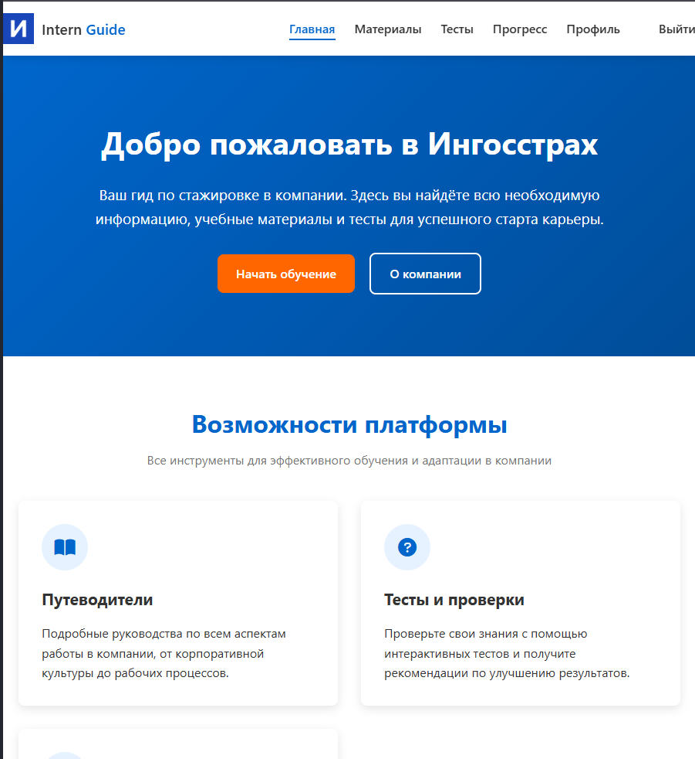
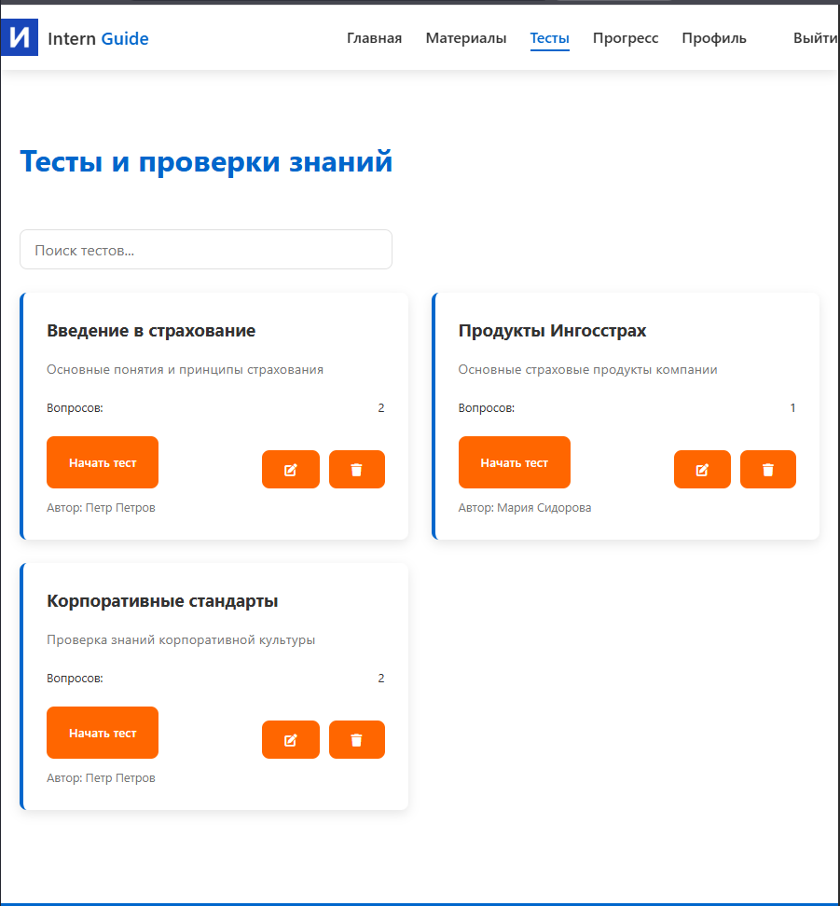
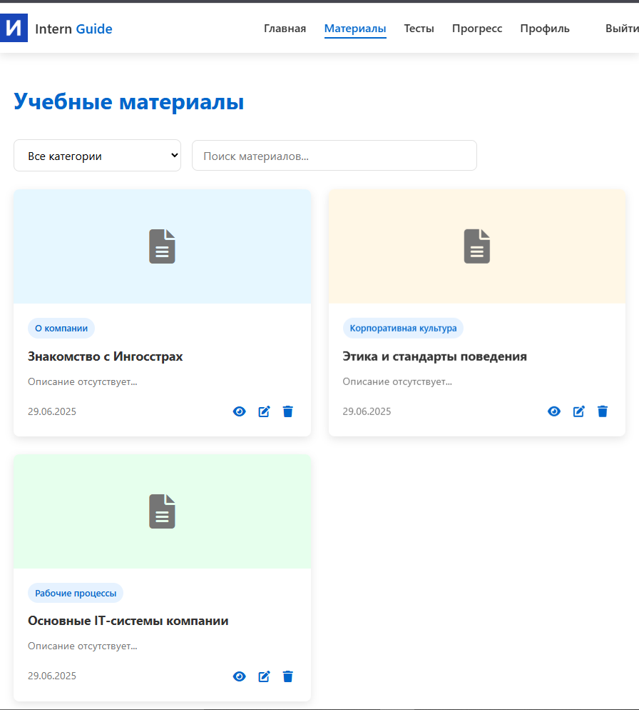
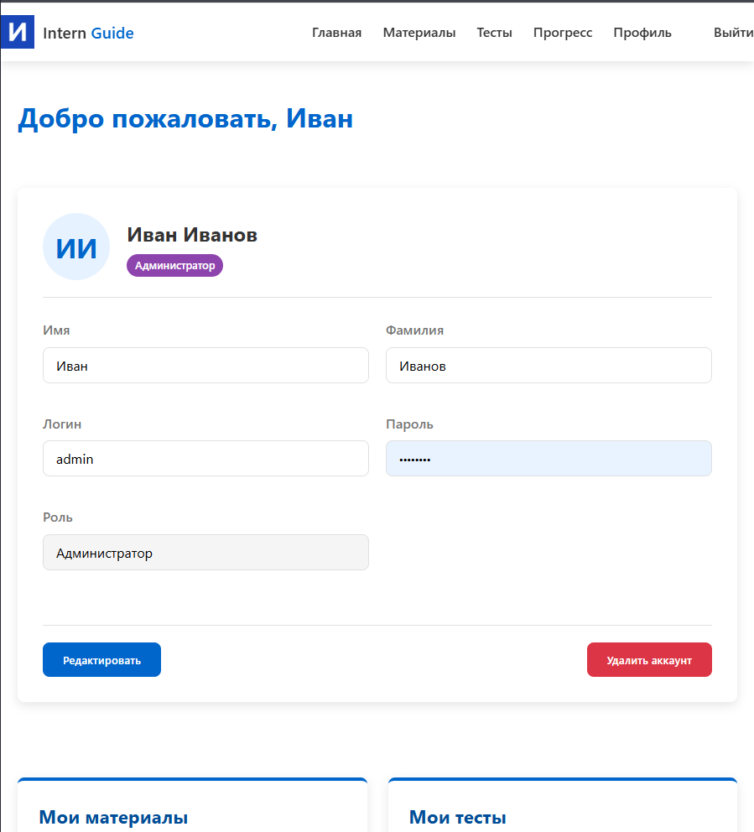
Разработка программных модулей

Slide 15
Тестирование программного продукта
Для проверки функциональности сайта были созданы тест-кейсы
Тестовый сценарий №1
Приоритет тестирования | Высокий
Название теста | Авторизация пользователя
Краткое изложение | Проверка входа в систему с корректными данными.
Этапы теста | 1. Открыть страницу авторизации. 2. Ввести логин и пароль. 3. Нажать «Войти».
Тестовые данные | Логин: «user1@gmail.com», Пароль: «pass123»
Ожидаемый результат | Успешный вход
Фактический результат | [Заполняется в процессе тестирования]
Статус | [Успешно пройден/Провален]
Тестовый сценарий №2
Приоритет тестирования | Высокий
Название теста | Прохождение теста
Краткое изложение | Проверка возможности пользователем (стажером) пройти тест
Этапы теста | 1. Авторизоваться как стажер. 2. Выбрать один из доступных тестов. 3. Ввести ответы на все вопросы. 4. Отправить результат.
Тестовые данные | Логин: «user1@gmail.com», Пароль: «pass123»
Ожидаемый результат | Тест успешно пройден, отправляются результаты, подсчитываются баллы.
Фактический результат | [Заполняется в процессе тестирования]
Статус | [Успешно пройден/Провален]
Тестовый сценарий №3
Приоритет тестирования | Высокий
Название теста | Чтение статей
Краткое изложение | Проверка возможности просмотра информации в статьях
Этапы теста | 1. Авторизоваться как стажер. 2. Открыть карточку статьи. 3. Получить необходимую информацию.
Тестовые данные | Логин: «user1@gmail.com», Пароль: «pass123»
Ожидаемый результат | Получение информации из статьи и чтение
Фактический результат | [Заполняется в процессе тестирования]
Статус | [Успешно пройден/Провален]

Slide 16
Тестирование программного продукта
Были разработаны UNIT-тесты для автоматического тестирования
conftest.py
from backend.routes.auth import auth_bp
from backend.routes.materials import materials_bp
from backend.routes.progress import progress_bp
from backend.routes.tests import tests_bp
from backend.routes.users import users_bp
app.register_blueprint(auth_bp, url_prefix='/auth')
app.register_blueprint(materials_bp, url_prefix='/materials')
app.register_blueprint(progress_bp, url_prefix='/progress')
app.register_blueprint(tests_bp, url_prefix='/tests')
app.register_blueprint(users_bp, url_prefix='/users')
Test_auth.py
@pytest.fixture(autouse=True)
def add_protected_route(app):
@app.route('/protected-route')
@token_required
def protected_route(current_user):
return jsonify({'message': 'Success'})
def test_register_success(client):
# Очистка перед тестом
with client.application.app_context():
User.query.filter_by(login='newuser').delete()
db.session.commit()
Test_materials.py
@pytest.fixture
def test_curator(app, client):
with app.app_context():
user = User(
name='Curator',
surname='Test',
login='curator',
password=generate_password_hash('curatorpass'),
role='curator'
)
db.session.add(user)
db.session.commit()

Slide 17
Тестирование программного продукта
test_models.py
def test_user_model(app):
with app.app_context():
user = User(
name='John',
surname='Doe',
login='johndoe',
password='hashed_password',
role='trainee'
)
db.session.add(user)
db.session.commit()
assert user.user_id is not None
assert user.registration_date is not None
assert user.role == 'trainee'
Test_progress.py
def test_track_test_progress(client, test_data):
headers = {'Authorization': f'Bearer {test_data["token"]}'}
response = client.post(
f'/progress/progress/test/{test_data["test_id"]}',
json={'score': 8},
headers=headers
)
assert response.status_code == 200
assert 'updated' in response.json['message'].lower()
Test_tests.py
def test_get_tests(client, test_creator_token):
headers = {'Authorization': f'Bearer {test_creator_token}'}
response = client.get('/tests/tests', headers=headers)
assert response.status_code == 200
assert isinstance(response.json['tests'], list)

Slide 18
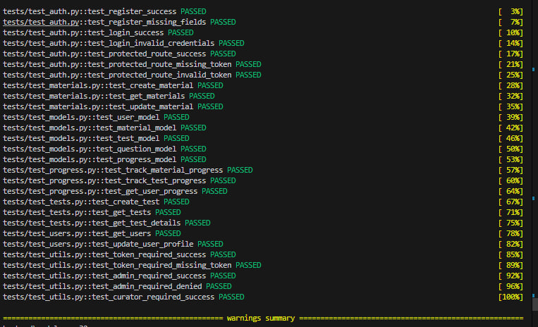
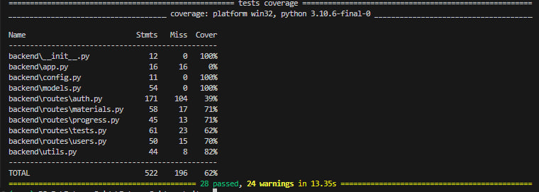
Тестирование программного продукта
Покрытие кода
Результат прохождения

Slide 19
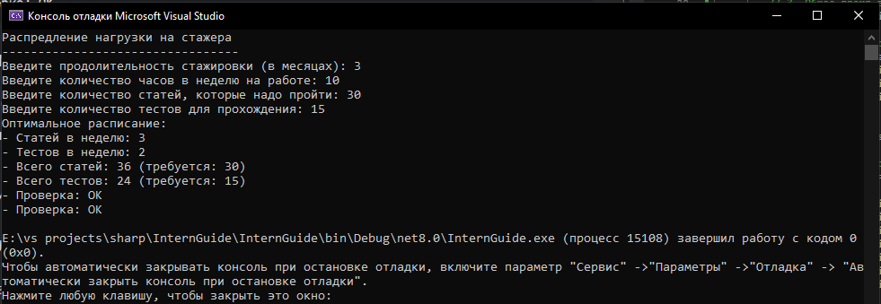
Разработка модуля Математического моделирования
Система Internship Guide автоматически распределяет учебную нагрузку стажёров, учитывая: Срок стажировки (в месяцах), Количество рабочих часов в неделю, Объём материалов (статьи и тесты).
using System;
using Google.OrTools.LinearSolver;
public class InternshipScheduler
{
public static void ScheduleInternship(int internshipMonths, int hoursPerWeek, int totalArticles, int totalTests)
{
// Конвертация месяцев в недели
int totalWeeks = internshipMonths * 4;
int totalHours = totalWeeks * hoursPerWeek;
// Создание решателя
Solver solver = Solver.CreateSolver("SCIP");
// Переменные (целочисленные):
// - articlesPerWeek: сколько статей в неделю (целое число)
// - testsPerWeek: сколько тестов в неделю (целое число)
Variable articlesPerWeek = solver.MakeIntVar(0, double.PositiveInfinity, "articlesPerWeek");
Variable testsPerWeek = solver.MakeIntVar(0, double.PositiveInfinity, "testsPerWeek");
// Ограничения:
// 1. Все статьи должны быть пройдены
solver.Add(articlesPerWeek * totalWeeks >= totalArticles);
// 2. Все тесты должны быть пройдены
solver.Add(testsPerWeek * totalWeeks >= totalTests);
// 3. Общее время в неделю (например, 1 статья = 1 час, 1 тест = 0.5 часа)
solver.Add(1 * articlesPerWeek + 0.5 * testsPerWeek <= hoursPerWeek);
// Цель: минимизировать суммарную нагрузку (статьи + тесты)
Objective objective = solver.Objective();
objective.SetCoefficient(articlesPerWeek, 1);
}
Результат выполнения программы

Slide 20
Заключение
В ходе производственной практики был разработан образовательный портал Intern Guide, предназначенный для автоматизации процесса адаптации стажеров. Сайт предоставляет следующие возможности:
Интерактивное изучение учебных материалов (статей)
Прохождение тестов для проверки знаний
Автоматическое формирование индивидуального графика обучения
Контроль прогресса со стороны кураторов

